Slide 1
电容器电容的计算
Q
(1) 平行板电容器
(2) 球形电容器
(3) 柱形电容器
电场能量密度
电场能量

Slide 2
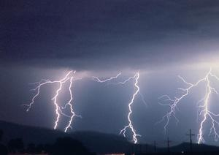
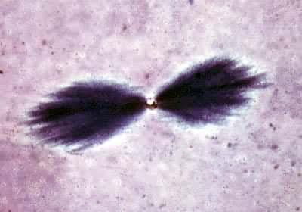
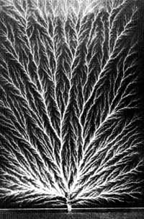
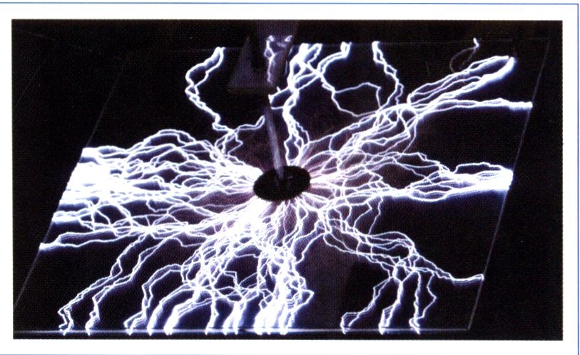
• 对极性分子物质,是否有位移极化?
讨论
• 位移极化、取向极化各有什么特点？
• 外电场E₀↑⇒ 极化σ´↑ ⇒介质内电场 E↑ ⇒击穿。

Slide 3
三. 介质中的电场 束缚电荷面密度
电介质极化的宏观表现
在垂直于外电场的端面上出现极化电荷，其面密度的大小反映介质极化的程度
电极化强度
电偶极子排列的有序程度反映了介质被极化的程度, 排列愈有序，说明极化愈强烈。
宏观上无限小微观上无限大的体积元
每个分子的电偶极矩
定义

Slide 4
电介质的极化对电场的影响
平行板电容器为例
电
介
质
由自由电荷建立的电场
由束缚电荷建立的电场
• 电介质内部任意一点的场强
实验结果：
四. 含电介质的高斯定理 电位移矢量
电介质在电场中
产生束缚电荷
影响原电场分布

Slide 5
• 无电介质时
做一圆柱形高斯面
• 加入电介质:
电
介
质
自由
电荷
定义：
通过高斯面的电位移通量等于高斯面所包围的自由电荷的代数和，与极化电荷及高斯面外电荷无关。

Slide 6
Gauss’s Law in Dielectrics
通过任意封闭曲面的电位移通量 = 该封闭面包围自由电荷的代数和。
不仅与高斯面内包围的自由电荷有关，而且与极化电荷有关
(1)
只与包围在高斯面内的自由电荷有关
(2) 各向同性电介质
(3) 解题的思路:
自由电荷的分布具有对称性
各向同性均匀电介质

Slide 7
• 比较
+
+
+
+
+
+
+
+
+
+
+
+
+
+
+
-
-
-
-
-
-
+
+
-
-
-
ε_{r}
+
+
+
+
+
+
+
+
+
-
-
-
-
-
-
-
-
-
-
-
-
-
-
-
-
-
-
-
-
例 两平行金属板之间充满相对介电常数为 的各向同
性均匀电介质,金属板上的自由电荷面密度为 .
求 两金属板之间的电场强度和介质表面的束缚电荷面密度.
分析
解

Slide 8
五.介质中的电场能量密度

Slide 9
例
一单芯同轴电缆的中心为一半径为R₁的金属导线，外层一金
属层。其中充有相对介电常数为ε_{r} 的固体介质，当给电缆加
一电压后，E₁ = 2.5E_{2 ，}若介质最大安全电场强度为E ∗
求
电缆能承受的最大电压？
解
用含介质的高斯定理
ε_{r}

Slide 10
例
两平行导体板之间中充有两种均匀电介质。
求
(1)各电介质层中的场强
(2)极板间电势差.
(3)求电容。
解
做一个圆柱形高斯面
同理，做一个圆柱形高斯面

Slide 11
• 各电介质层中的场强不同
• 相当于电容器的串联

Slide 12
另一种情况
求
(1)各电介质层中的场强
(2)极板间电势差.
(3)求电容。
由极板内为等势体
考虑到

Slide 13
例 导体球置于均匀各向同性介质中
求 • 电场的分布? • 紧贴导体球表面处的极化电荷? • 两介质交界处的极化电荷?
R₂
+Q₀
R₁
R₀
球形高
斯面
r
解 (1) 电场分布

Slide 14
(2) 紧贴导体球表面处的极化电荷？
R₂
+Q₀
R₁
R₀

Slide 15
(3) 两介质交界处的极化电荷?
R₂
+Q₀
R₁
R₀
r
讨 论

Slide 16
静电场小结:
1. 描述静电场的两个物理量：
（1)电场强度
叠加原理
（2)电势
叠加原理
2. 电通量

Slide 17
3. 描述静电场性质的两个定理：
（1)高斯定理
(2)环路定理
4.电势能
5.电场与电势关系
积分关系
微分关系
6.静电场中的导体和介质
（1）静电平衡 条件
⊥ 导体表面
电荷分布：
（2)介质中的高斯定理

Slide 18
7.电容和电场能量
（1）电容
（2）电场能量

Slide 19
例：用能量法推导球形电容器(R₁, R₂, ε_{r})电容公式
解：设极板带电量
取同心球壳为积分元

Slide 20
l．一带电量为 、半径为 的金属球，放在内、外半径分别为 和 的金属球壳内，若用导线把球与球壳连接后，则金属球的电势。
(A)
(B)
(C)
(D)
D
（ ）

Slide 21
2． 为带电导体表面上的三点，如图所示，静电平衡时，比较三点的面电荷密度、电势及表面附近的场强，下述说法中错误的是：
(A)
(B)
(C)
(D)
( )
B

Slide 22
例 用叠加原理求均匀带电球壳腔内任意点的电势
已知：
求：
解：将带电球壳视为许多均匀带电球面
的集合，取半径 r ，厚 dr 的球
壳为电荷元：
令
，
在腔内产生的电势：
由叠加原理：
* 腔内各点等势

Slide 23
例. 如图所示，求单位长度的电容
（ d >> a）
解：设单位长度带电
（导体内）
（导体间）

Slide 24
例：圆柱形电容器（ ）
1. 保持与端电压 V 的电源连接。将介质层从电容器内拉出。
求外力的功。
2. 断开电源，将介质层拉出。
求外力的功。
分析：
保持与电源连接, V 不变.
断开电源, Q 不变.

Slide 25
解：原电容：
拉出介质层后：
1) 不断开电源
两板电势差 = 电源端电压 = V (保持不变)
电容器储能变化：

Slide 26
极板电量变化
有电荷回流电源 ， 电源做功：
由功能原理：

Slide 27
外力做功
能量转换过程：
对电源充电
电场能减少
2) 断开电源
极板电量 不变，电源不做功。
电容器储能变化

Slide 28
由功能原理
能量转换过程：
外力做功
电场能增加

